Slide 1
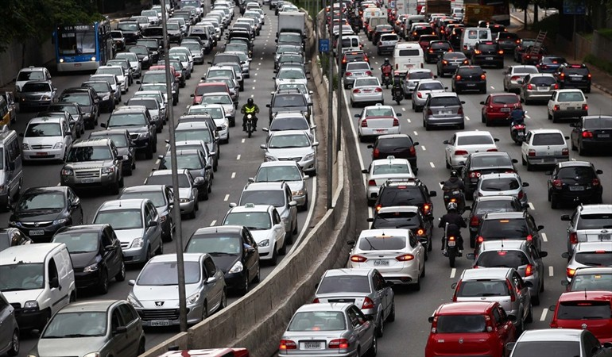
Informe colisiones viales
Bahía Blanca 2017
GieCoV
Centro de Estudios en Salud Colectiva.
Departamento de Ciencias de la Salud.
Universidad Nacional del Sur

Slide 2
Total de colisiones: 2803 (71 % hombres)
Representa un descenso interanual del 8,18 %
Total de colisiones: 2803
Representa un descenso interanual del 8,18 %

Slide 3
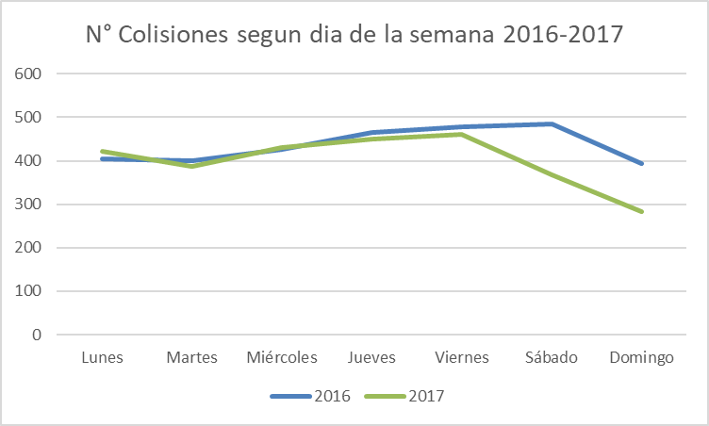
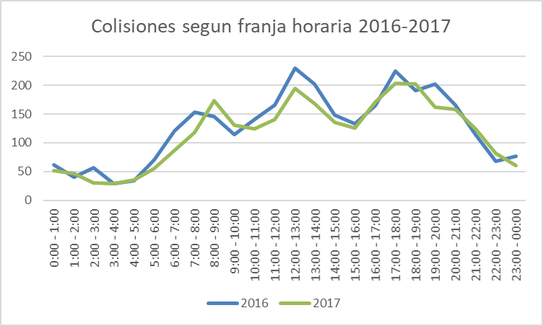
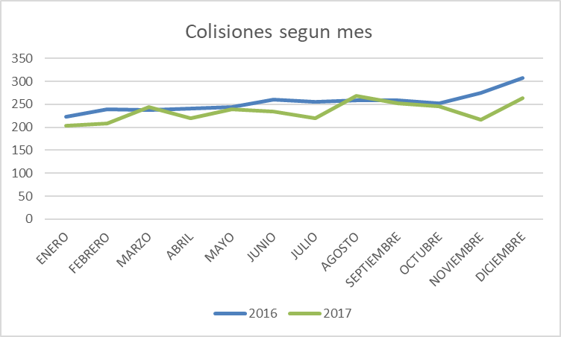

Slide 4
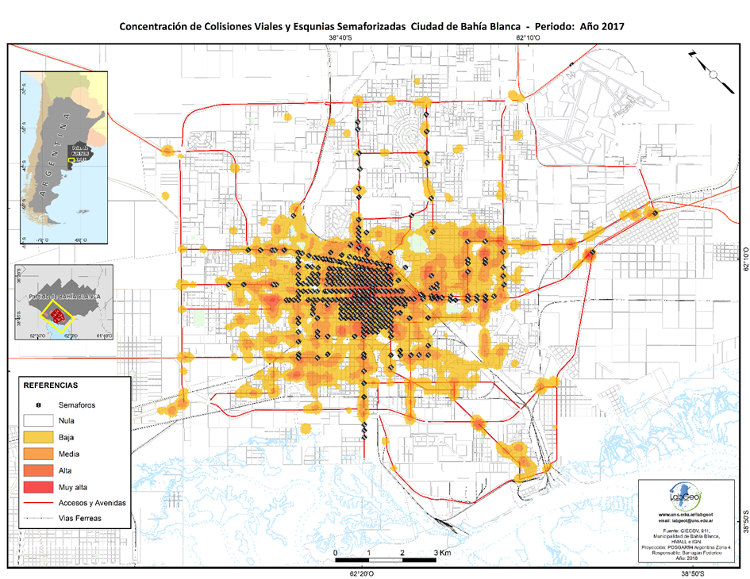

Slide 5
2016 | N° | 2017 | N°
AVDA COLON & BOLIVIA & TTE FARIAS | 17 | AVDA COLON & BROWN & VIEYTES | 14
BELGRANO & JUAN CORTALEZZI & S/NOMBRE | 12 | BROWN & DONADO | 14
ESMERALDA & LUIS MARIA DRAGO | 12 | GUAYAQUIL & ISABEL LA CATOLICA & SANTIAGO DASSO | 11
EL RESERO & ESTOMBA & RICARDO GUIRALDES | 11 | AVDA LA PLATA & VIEYTES | 10
MITRE & SAN JUAN | 10 | BELGRANO & CHICLANA & DONADO | 10
12 DE OCTUBRE & CARONTI | 9 | BROWN & O HIGGINS | 10
AVDA ALEM & CORDOBA | 9 | BROWN & VILLARINO | 10
AVDA COLON & TIERRA DEL FUEGO | 9 | RONDEAU & VIEYTES | 10
CHICLANA & ESPAÑA & LAVALLE | 9 | 17 DE MAYO & VIEYTES | 9
CUYO & ZAPIOLA | 9 | CHICLANA & FITZ ROY & LAS HERAS | 9

Slide 6
2015
2016
2017

Slide 7
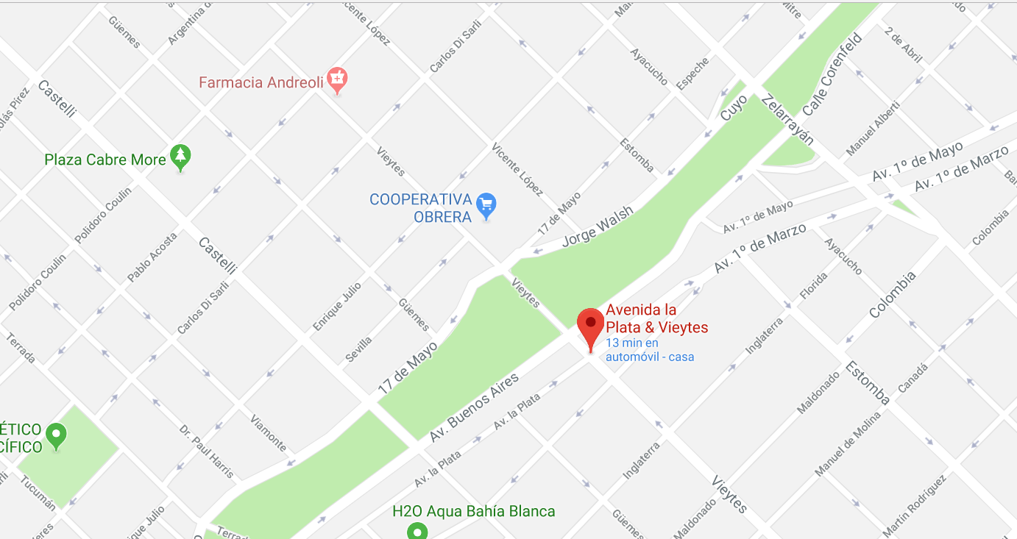

Slide 8
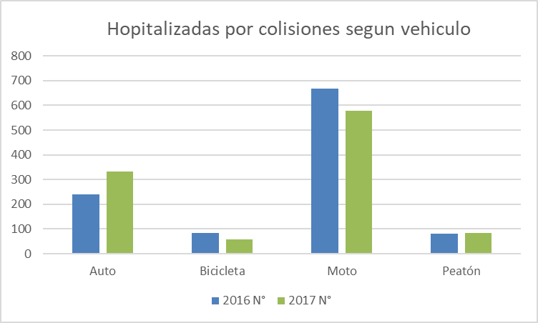
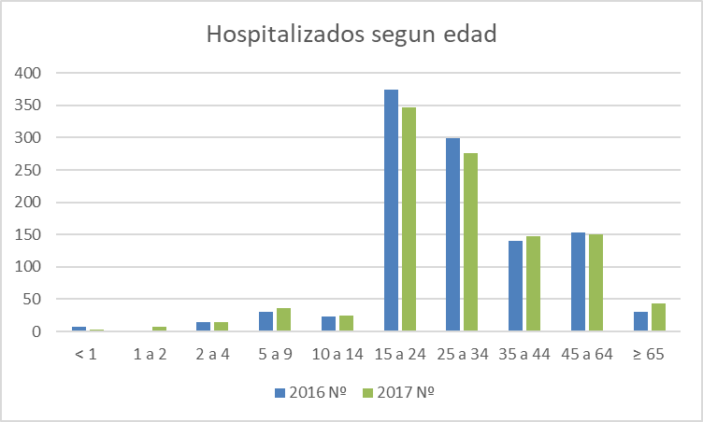
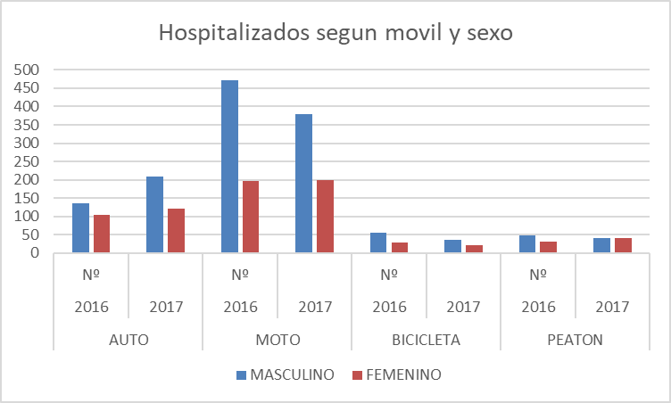
Hospitalizados

Slide 9
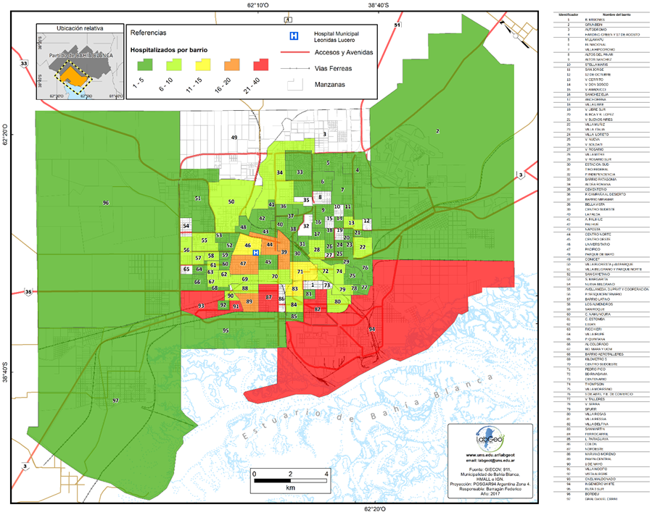
Hospitalizados según lugar de residencia

Slide 10
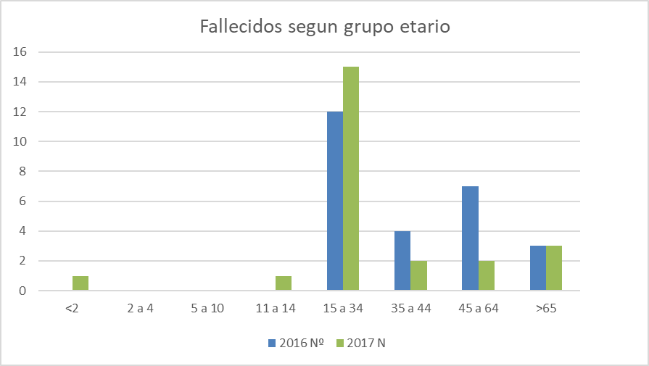
Fallecidos
Del los 24 fallecidos, 12 menores de 24 años, de ellos 9 con alcoholemia +

Slide 11
